Slide 1


ESCUELA SUPERIOR POLITÉCNICA DEL LITORAL
Facultad de Economía y Negocios
“PROYECTO PRODUCCIÓN Y COMERCIALIZACIÓN DE UNA BEBIDA ENERGIZANTE NATURAL A BASE DE PITAHAYA”
Proyecto de Tesis de Grado
Previa la obtención del Título de:
Economista con Mención en Gestión Empresarial, especialización Finanzas
Economista con Mención en Gestión Empresarial. especialización Finanzas
Economista con Mención en Gestión Empresarial, especialización Marketing
Presentado por:
Katherine Lissette Miranda García
Sonia Gabriela Lema Reinoso
Andrea Fernanda Freire Galarza
Guayaquil – Ecuador
Septiembre – 2009

Slide 2
Definición del Proyecto
El negocio se enfocará a la producción y comercialización de una bebida energizante natural a base de una fruta exótica como lo es la Pitahaya
El producto se lo ofrecerá en lugares accesibles al consumidor, en lugares con mayor concurrencia, como son: comisariatos, tiendas de barrio, gasolineras, mini markets y gimnasios.
La materia prima para la realización de la bebida se la obtendrá comprando la fruta a un sembrador, ya que de esta manera se incurrirá en menos costos, luego será procesada mediante la maquinaria especializada para elaborar este tipo de bebidas.

Slide 3
Características de la Pitahaya
Planta cactácea trepadora con una vida de aproximadamente 20 años, la cual se puede desarrollar en ambientes húmedos y secos creciendo sobre troncos, árboles, muros y piedras los cuales le sirven para apoyarse; también reacciona ante la intensidad lumínica, por lo que puede tolerar periodos largos de sequia, así mismo empieza una floración cuando llega la época de lluvias.
El fruto de la Pitahaya es una baya que tiene forma ovoide, larga y redondeada la misma que presenta tres variedades que se diferencian por su color y pulpa: la roja y la amarilla, ambas con importante contenido nutricional.

Slide 4
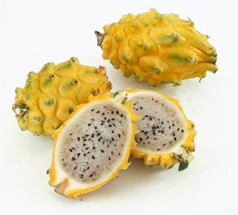
Propiedades y Beneficios
Calificada como fruto exótico por su color y sabor; contiene fibra, fósforo, calcio, vitamina C, la cual ayuda en la formación de huesos, dientes y glóbulos rojos, favorece la absorción del hierro de los alimentos, la resistencia a las infecciones y tiene acción antioxidante.
Los especialistas la recomiendan a personas que sufren de anemia ferropenia (ausencia de hierro). También ayuda a reducir el nivel del ácido úrico en la sangre previniendo la llamada gota (enfermedad que afecta las articulaciones, especialmente el dedo gordo del pie).
No es recomendable para las personas que sufren de gastritis, así mismo cuando hay presencia de descompostura estomacal.

Slide 5
Objetivo General
Elaborar un proyecto para la comercialización de una bebida energizante a base de la fruta pitahaya el cual no contenga ninguna clase de químicos en su elaboración permitiendo así su consumo para todas los segmentos de mercado.

Slide 6
Objetivos Específicos
Elaborar un estudio de mercado para determinar la cantidad de consumo de bebidas energizantes en Guayaquil, y en que grupo nos vamos a enfocar.
Realizar un estudio técnico para la producción y comercialización de la pitahaya
Realizar la evaluación económica y financiera del proyecto
Elaborar estrategias de mercado para definir la comercialización de este producto
Incentivar el consumo de la bebida creando la necesidad en el consumidor de adquirir el producto, enfatizando que es un producto natural y no es perjudicial para la salud.

Slide 7
ESTUDIO
ORGANIZACIONAL
Y
DE MERCADO

Slide 8
Misión - Visión
Misión
Realizar un producto que no sea nocivo para la salud de los clientes, permitiendo así, que su consumo sea apto para todo el mercado.
Visión
Ofrecer un producto natural de gran calidad, con lo cual se abarcará a todos los segmentos del mercado, apuntando a ser líderes en la participación del mercado.

Slide 9
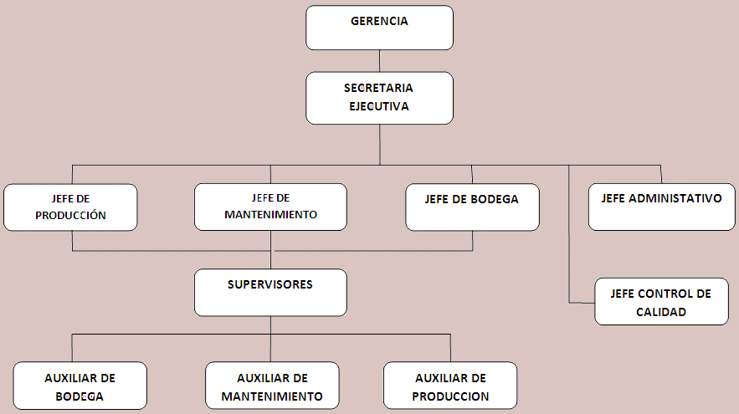
Organigrama

Slide 10
Definición de la Población Objetivo
La población del proyecto estará conformada por hombres y mujeres, habitantes de la ciudad de Guayaquil, comprendidos entre los 17 y 22 años de edad, de todos los estratos socioeconómicos, que estén dispuestos a consumir la bebida al precio estipulado.
La ciudad de Guayaquil tiene un total de 1850000 habitantes hasta la actualidad, de los cuales aproximadamente el 45.5% conforma nuestro mercado objetivo. Por lo que se determina que la población del proyecto es de 841750 personas, al ser ésta mayor a 100.000 se la considera una población infinita.

Slide 11

Definición de la Muestra
Dado de que la población es infinita, se va a emplear una fórmula específicamente para poblaciones superiores a 100000 personas:
Donde:
p= Factor de ocurrencia; es decir, personas que compran bebidas energizantes.
q=Factor de no ocurrencia; es decir, personas que no compran bebidas energizantes.
e= Margen de error el cual consideraremos de 7%.
Se determinó que el número mínimo de encuestas a realizar es de 204.

Slide 12
Interpretación de los Resultados
de las Encuestas

Slide 13
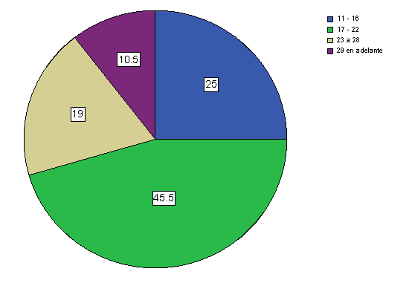
Segmento al que estamos dirigidos

Slide 14
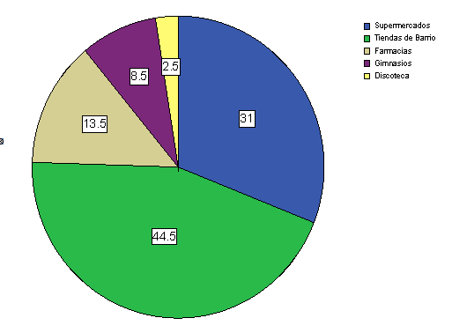
Lugares para adquirir el Producto

Slide 15
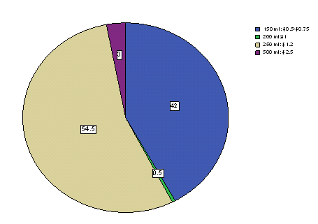
Precio

Slide 16
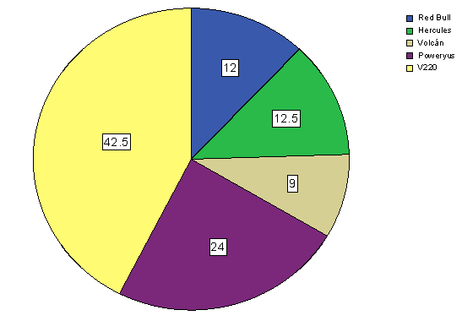
Competidores

Slide 17
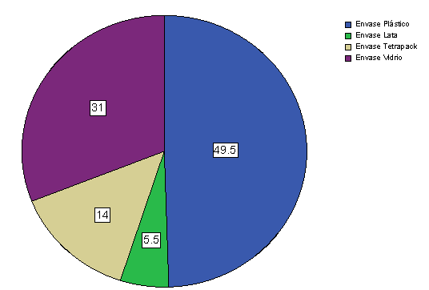
Presentaciones

Slide 18
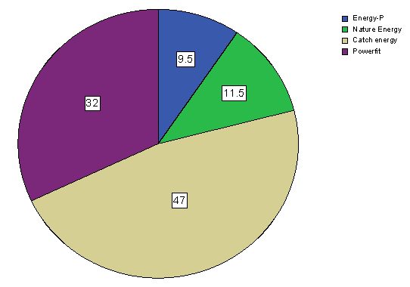
Nombre del Producto

Slide 19
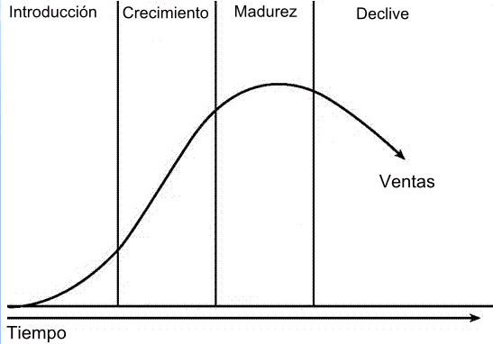
    Ciclo de Vida del Producto

Slide 20
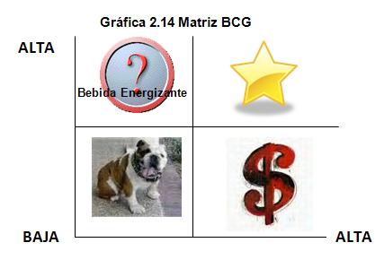
    Plan de Marketing - Matriz BCG

Slide 21
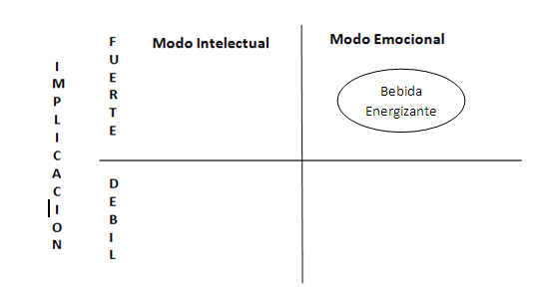
Plan de Marketing - Matriz FCB

Slide 22
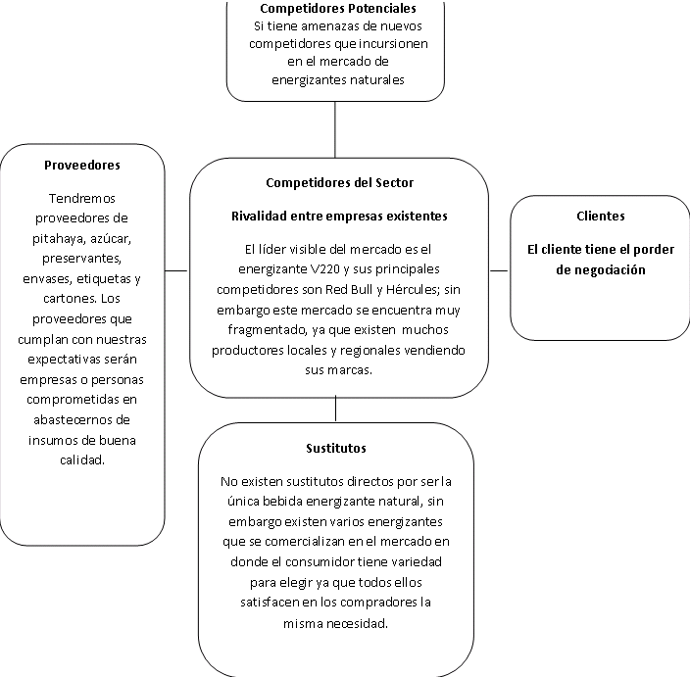
    5 Fuerzas Porter

Slide 23
  Marketing Mix
Es una de las estrategias donde se utiliza las cuatro variables controlables:
Producto
Precio
Plaza
Promoción
Con estas variables se logrará identificar el lugar más apropiado para comercializar nuestro producto, así mismo el determinar un precio acorde con los ya existentes en el mercado, para así obtener un buen posicionamiento en el mercado logrando ventas efectivas de la bebida energizante.

Slide 24
  Análisis FODA
Fortalezas
Primera bebida energizante natural en el mercado.
Aceptación del producto.
La podrán consumir los diabéticos.
Facilidad de encontrar el producto.
Disponibilidad de materia prima (Pitahaya) durante todo el año.
No existe amenaza directa por parte de los competidores.
Oportunidades
Ampliación del producto a otras ciudades principales.
Alta aceptación del producto.
Debilidades
Por ser un producto nuevo es desconocido en el mercado.
Falta de información.
Alta inversión en los equipos de procesamiento.
Amenazas
El clima es una gran amenaza.
Ingreso de nuevos competidores.

Slide 25
ESTUDIO
TÉCNICO

Slide 26
  Descripción del Producto
Se ha apostado lanzar al mercado una bebida energética Natural a base de Pitahaya, la cual es una fruta exótica que contiene vitaminas y nutrientes positivos para la salud.
Entre las cualidades principales de la Pitahaya tenemos:
Favorece a la absorción de hierro con lo que ayuda a la elaboración de glóbulos rojos.
Prevención de infecciones
Antioxidante
Equilibrar el azúcar en la sangre
Interviene en la formación de colágeno, huesos y dientes,
En su composición posee glucosa con la que al combinarlo con el oxigeno de la respiración se convierte en fuente de energía.

Slide 27
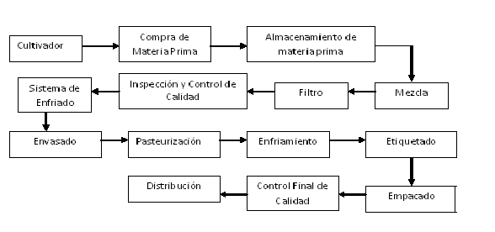
Proceso de elaboración de la bebida “Catch Energy”

Slide 28
Producción de la bebida “Catch Energy”
Para la producción de la bebida energizante natural se debe considerar lo siguiente:
Un plan de producción en el cual se establezca la cantidad de materia prima necesaria .
Un plan de revisión de mantenimiento general tanto de maquinarias como del área laboral.
Un monitoreo a las diferentes áreas de trabajo; verificando el cumplimiento de las obligaciones de los empleados,
La producción aproximada de botellas de bebidas energéticas será de 2500 botellas por hora, dando resultado 440.000 botellas al mes, considerando que los turnos son de 8 horas y 22 días al mes.
Como materia prima se utilizará:
      agua
      aditivos
      azúcar
      concentrado de Pitahaya

Slide 29
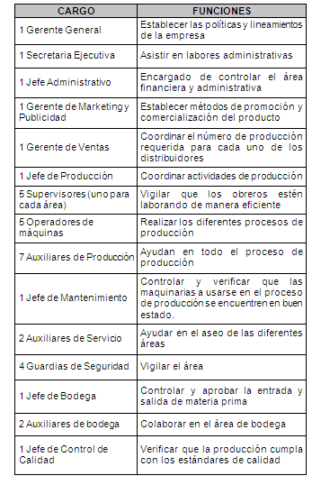
  Personal Administrativo y de Producción

Slide 30
  Equipos y maquinarias
Equipo | Capacidad | Valor $
Tanque de mezcla | Volumen 1500 lts. | 850,00
Cámara frigorífica | 3 mts. x 4mts | 33.000,00
Filtro | Volumen 1500 lts. | 645,00
Tanque de corrección | Volumen 1500 lts. | 71.216,48
Sistema de enfriamiento (bomba de auto vacío) | 2 HP. | 10.933,91
Envasadora | 2500 Frascos por hora | 22.800,00
Autoclave | 1.24 mts. de alto / 9.25 de largo | 22.887,93
Tanque de enfriamiento | 800 lts. | 12.715,52
Etiquetadora | 2500 unidades / hora | 4.015,33
Caldera para generar vapor | 5 Kgs. / cm. presión | 7.629,31
Equipo para determinación bacteriológico |  | 1.523,00
Bomba de suministros de agua | 2 HP | 550,00
TOTAL |  | 188.766,48

Slide 31
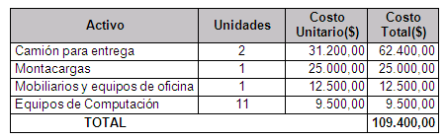
... Continuación
Activos Necesarios

Slide 32
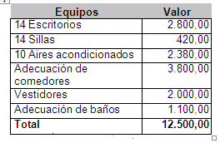
Equipos y Muebles de oficina

Slide 33
Insumos necesarios para la producción de la bebida “Catch Energy”
Materia prima requerida:
      el concentrado de Pitahaya,
      agua, preservantes,
      botellas y
      cartones.
Energía eléctrica
Combustible
Envases para la recolección de desechos orgánicos.

Slide 34
ESTUDIO
FINANCIERO

Slide 35
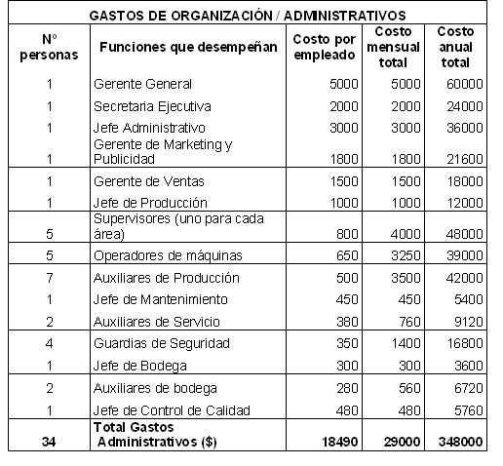
Inversiones
Gastos Administrativos

Slide 36
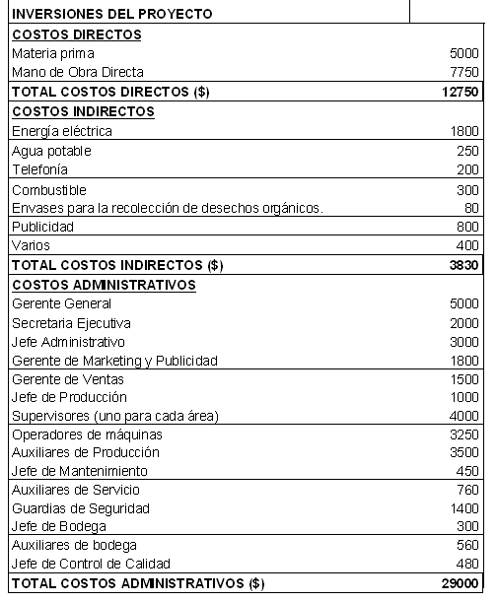

Slide 37
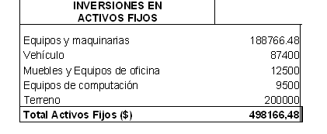
Activos Fijos

Slide 38

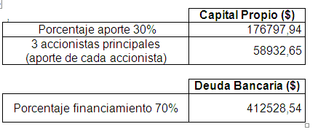
Inversión Inicial
Financiamiento

Slide 39
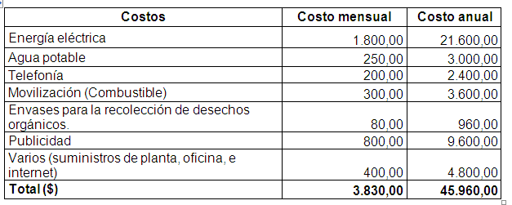

Costos Fijos

Slide 40
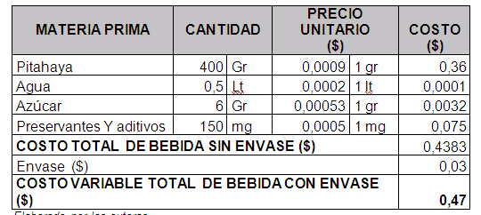
Costos Variables

Slide 41

Análisis Costo – Volumen – Utilidad
Punto de Equilibrio

Slide 42
  Precio del Producto
El precio de la bebida en la presentación de 250ml se calcula tomando en consideración los costos fijos, costos variables y precios de la competencia.
El precio para el mercado mayorista como supermercados, tiendas, es de $0.9, con el objeto de que el producto llegue al consumidor final con un precio de $1.20, dejando un margen de ganancia de $0.30 para intermediarios; llegando a un precio competitivo en el mercado.

Slide 43
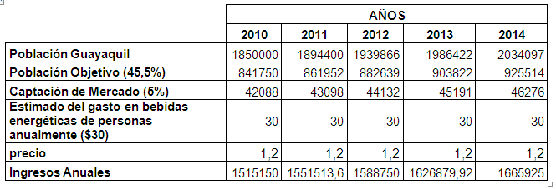
Ingresos por Venta del Producto

Slide 44
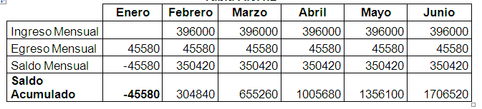
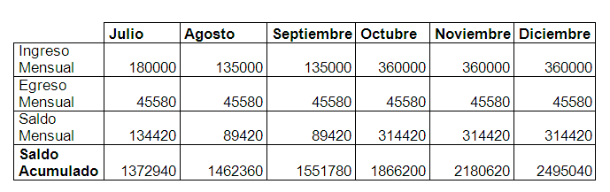
Capital de trabajo

Slide 45
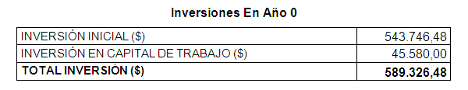
Inversión Total Proyecto

Slide 46
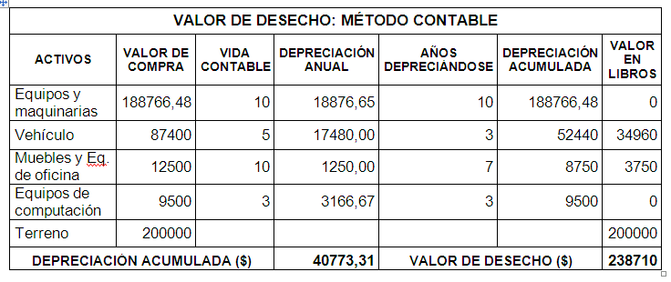
Valor de Desecho

Slide 47


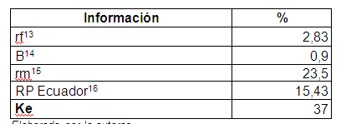
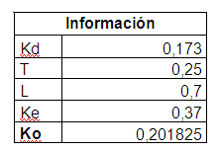
Tasa De Descuento

Slide 48
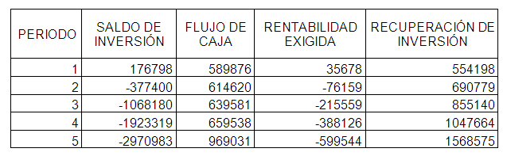
  Payback

Slide 49
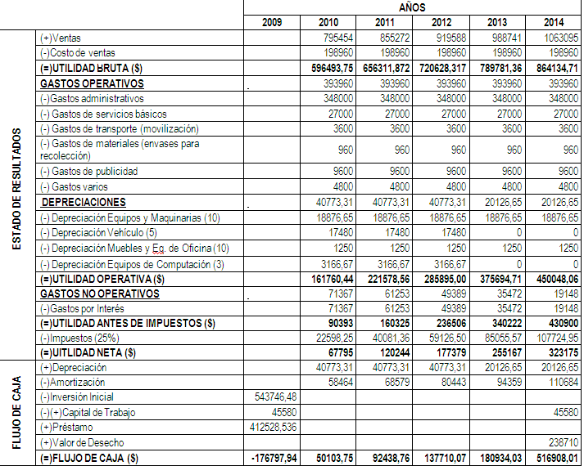
Flujo de Caja

Slide 50


Van y TIR del Proyecto

Slide 51
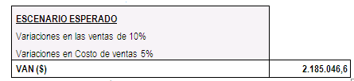
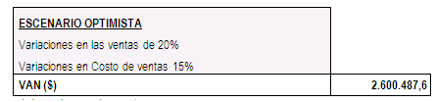
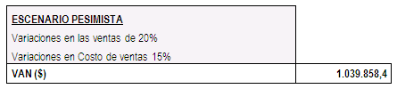
  Análisis de Sensibilidad

